Slide 1
Universidad Nacional de Chimborazo Ingeniería de métodos I
Estudio del trabajo
Gabriela Serrano Torres

Slide 2
Diagrama de procesos
Un diagrama de procesos es una representación gráfica de los principales procesos que se llevan a cabo en una compañía, su orden y sus interrelaciones.
Muestra la secuencia e interacción de las actividades de un proceso a través de símbolos gráficos, que proporcionan una mejor visualización del funcionamiento del proceso, ayudando a su entendimiento y haciendo su descripción más visual e intuitiva.
Así, el diagrama de procesos es una herramienta fundamental para analizarlos y ver en qué aspectos se pueden introducir mejoras, especialmente para aumentar la productividad de los empleados, delimitar la responsabilidad de cada tarea y, en general, aclarar el propio flujo de trabajo.

Slide 3
Beneficios de un diagrama de procesos
Favorece la comprensión del proceso que trata de simular. Dado que normalmente están representadas a través de algún elemento gráfico y sus nodos están interconectados entre sí, gracias a un diagrama de este tipo es más fácil saber cuáles son las tareas que se dibujan, así como sus relaciones de dependencia.
Permite identificar de una forma rápida los problemas y dónde se producen. Así, es más fácil saber dónde se crean los cuellos de botella, las responsabilidades de cada área y los puntos de decisión. Asimismo, permite analizar de una forma mucho más exhaustiva el problema, lo cual hace posible que aparezcan nuevas soluciones y alternativas.
Permite definir claramente los límites de cada proceso, ya que todas las tareas están lo suficientemente delimitadas, incluso aunque estén interrelacionadas. De esta manera, se puede saber qué tareas suponen un mayor valor añadido y cuáles no aportan tanto.
Herramienta de formación para nuevos empleados que se integran dentro de la empresa, así como de capacitación de aquellos trabajadores que ya forman parte de la organización.

Slide 4
GRÁFICA DEL PROCESO OPERATIVO
La gráfica del proceso operativo (operation process-chart) muestra la secuencia cronológica de todas las operaciones, inspecciones, tiempos permitidos y materiales que se utilizan en un proceso de manufactura o de negocios, desde la llegada de la materia prima hasta el empaquetado del producto terminado.
La gráfica muestra la entrada de todos los componentes y subensambles al ensamble principal. De la misma manera como un esquema muestra detalles de diseño tales como partes, tolerancias y especificaciones, la gráfica del proceso operativo ofrece detalles de la manufactura y del negocio con sólo echar un vistazo.
Se utilizan dos símbolos para construir la gráfica del proceso operativo: un pequeño círculo representa una operación y un pequeño cuadrado representa una inspección. Una operación se lleva a cabo cuando una parte bajo estudio se transforma intencionalmente. Una inspección se realiza cuando la parte es examinada para determinar su cumplimiento con un estándar. Observe que algunos analistas prefieren describir sólo las operaciones, por lo que al resultado le llaman gráfica de la descripción del proceso.

Slide 5
Antes de comenzar la construcción real de la gráfica de procesos operativos, los analistas añaden el título —Gráfica del proceso operativo—, e información adicional como el número de parte, número de plano, descripción del proceso, método actual o propuesto, fecha y nombre de la persona que elaboró la gráfica. Se pueden incluir datos tales como el número de gráfica, la planta, el edificio y el departamento.
Las líneas verticales indican el flujo general del proceso a medida que se realiza el trabajo, mientras que las líneas horizontales que alimentan a las líneas de flujo vertical indican materiales, ya sea comprados o elaborados durante el proceso. Las partes se muestran como ingresando a una línea vertical para ensamblado o abandonando una línea vertical para desensamblado. Los materiales que son desensamblados o extraídos se representan mediante líneas horizontales de materiales y se dibujan a la derecha de la línea de flujo vertical, mientras que los materiales de ensamblado se muestran mediante líneas horizontales dibujadas a la izquierda de la línea de flujo vertical.
En general, el diagrama del proceso operativo se construye de tal manera que las líneas de flujo verticales y las líneas de materiales horizontales no se crucen. Si es estrictamente necesario el cruce de una línea vertical con una horizontal, se debe utilizar la convención para mostrar que no se presenta ninguna conexión; esto es, dibujar un pequeño semicírculo en la línea horizontal en el punto donde la línea vertical lo cruce.

Slide 6
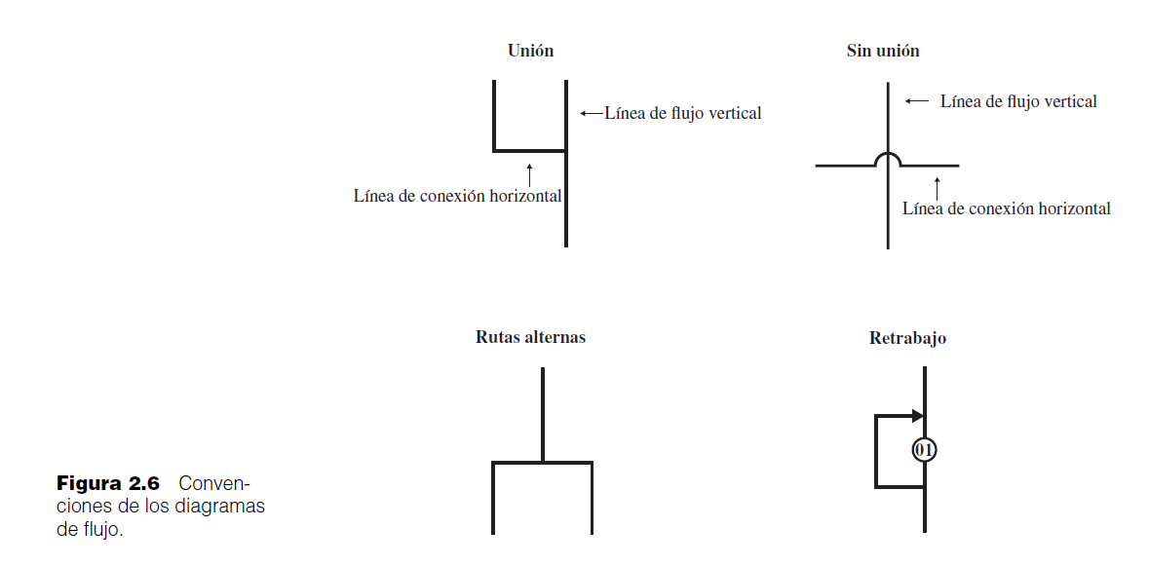

Slide 7
El diagrama de proceso operativo terminado ayuda a los analistas a visualizar el método en curso, con todos sus detalles, de tal forma que se pueden identificar nuevos y mejores procedimientos.
Este diagrama muestra a los analistas qué efecto tendrá un cambio en una determinada operación en las operaciones precedentes y subsecuentes. Es muy usual lograr 30% de reducción de tiempo mediante el uso de los principios del análisis de operaciones en conjunto con el diagrama de procesos operativos, el cual sugiere inevitablemente posibilidades para la mejora.
Asimismo, puesto que cada etapa se muestra en su secuencia cronológica apropiada, el diagrama en sí mismo constituye una distribución ideal de la planta. En consecuencia, los analistas de métodos consideran esta herramienta extremadamente útil para desarrollar nuevas distribuciones y mejorar las existentes.

Slide 8
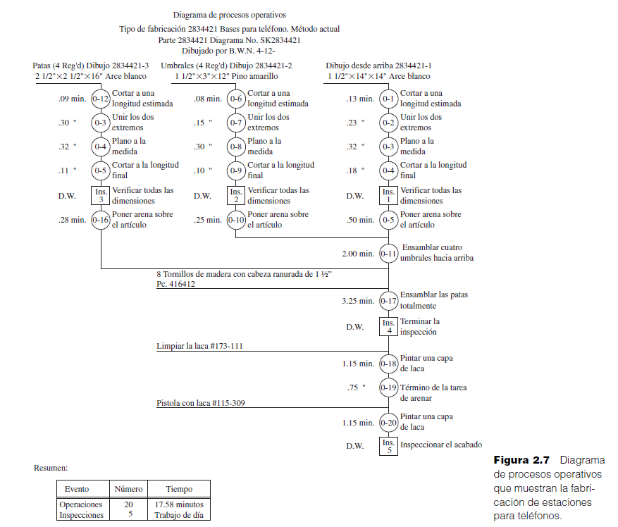

Slide 9
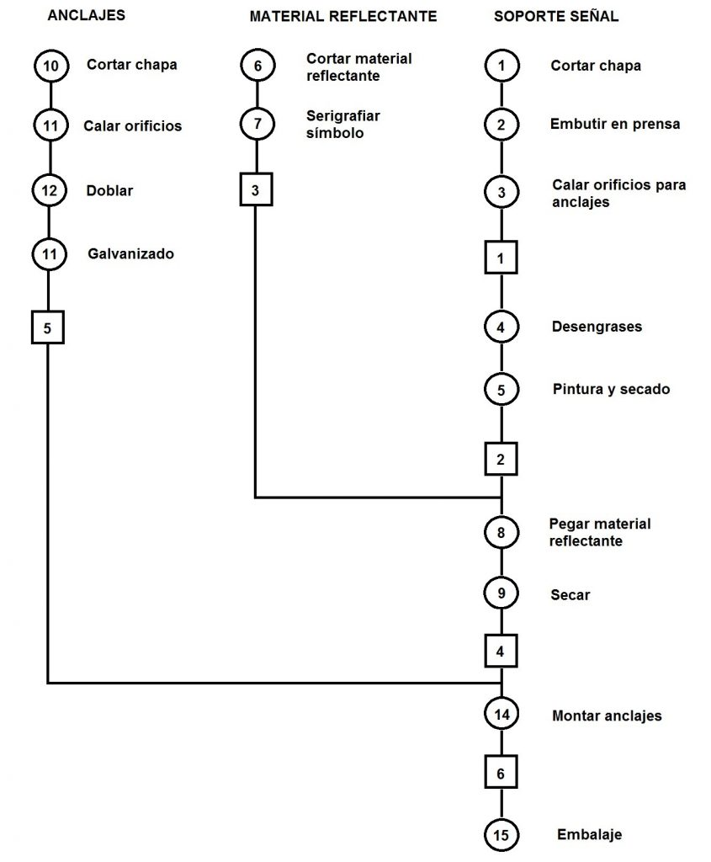
Diagrama de las operaciones del proceso. Fabricación de una señal de tráfico

Slide 10
DIAGRAMA DE FLUJO DEL PROCESO
En general, el diagrama de flujo del proceso cuenta con mucho mayor detalle que el diagrama del
proceso operativo. Como consecuencia, no se aplica generalmente a todos los ensambles, sino que a cada componente de un ensamble.
El diagrama de flujo del proceso es particularmente útil para registrar los costos ocultos no productivos como, por ejemplo, las distancias recorridas, los retrasos y los almacenamientos temporales. Una vez que estos periodos no productivos se identifican, los analistas pueden tomar medidas para minimizarlos y, por ende, reducir sus costos.
Por lo tanto, necesitan varios símbolos además de los de operación e inspección que se utilizan en los diagramas de procesos operativos.

Slide 11
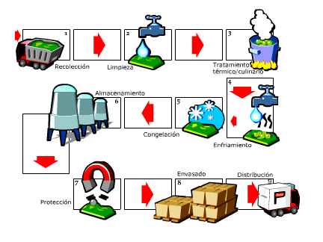
Dos tipos de diagramas de flujo se utilizan actualmente: de productos o materiales y de personas u operativos.
El diagrama de producto proporciona los detalles de los eventos que involucran un producto o un material, mientras que el diagrama de flujo operativo muestra a detalle cómo lleva a cabo una persona una secuencia de operaciones.

Slide 12
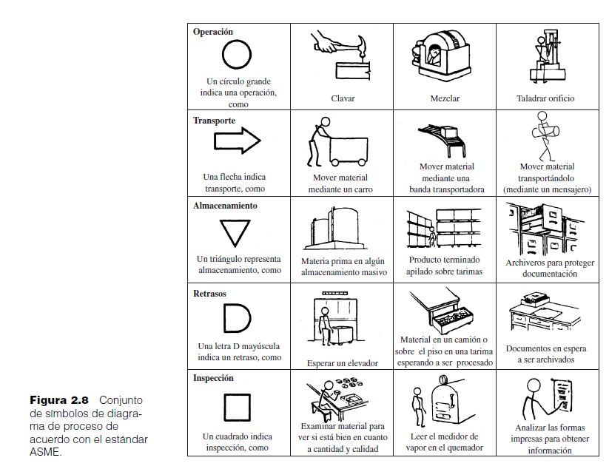
Notes:
ASME es el acrónimo de American Society of Mechanical Engineers

Slide 14
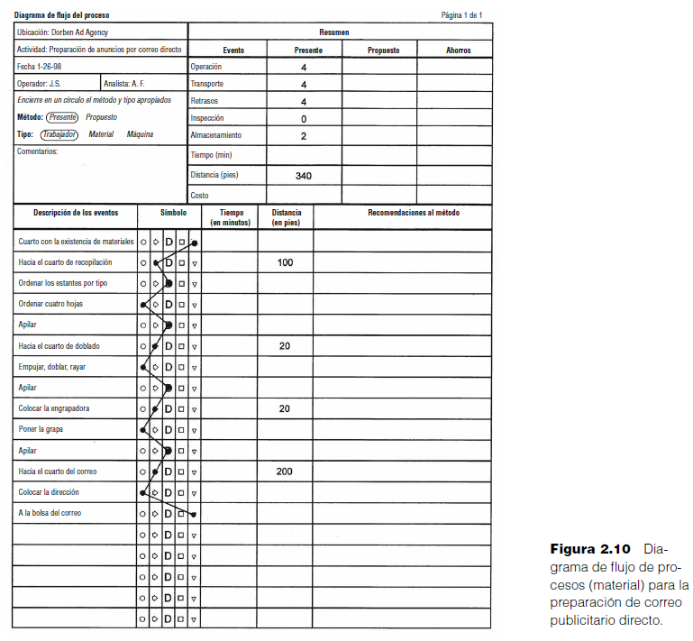

Slide 15
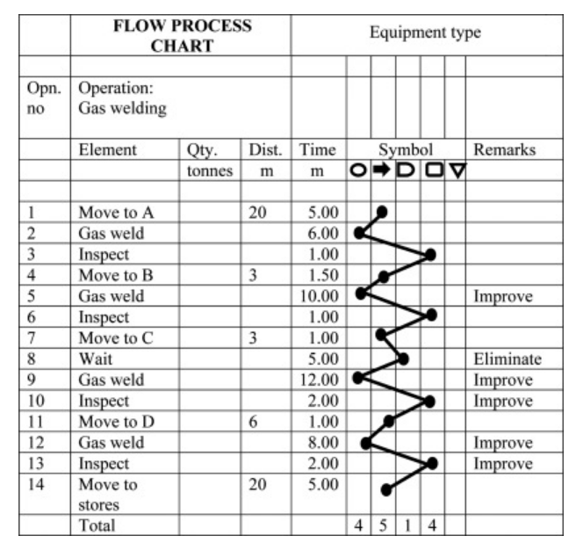

Slide 16
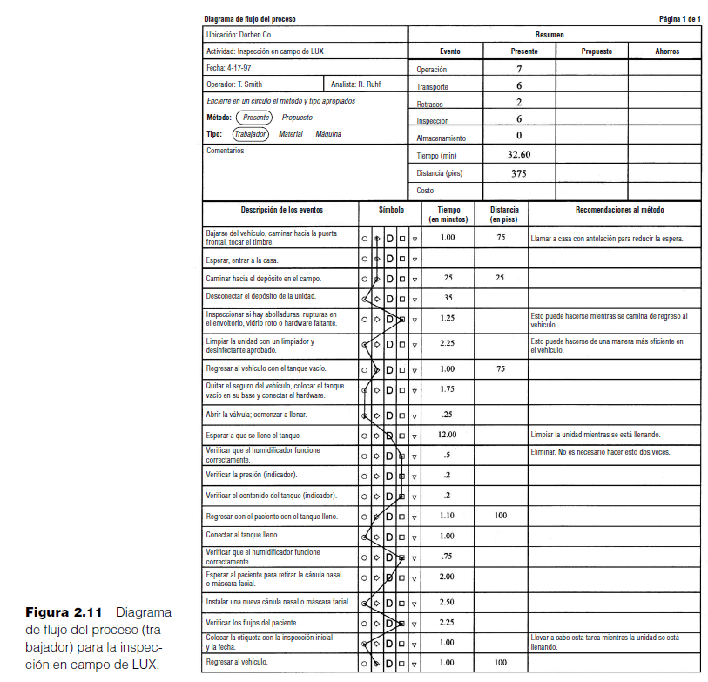

Slide 17
DIAGRAMA DE RECORRIDO
De distribución
Muestra el recorrido de un producto sobre una superficie física, tomando en cuenta las operaciones, inspecciones, demoras, transporte y almacenamiento.
Este diagrama es similar que el diagrama de flujo porque ambos utilizan los mismos símbolos. Se diferencian en que el diagrama de recorrido se dibuja sobre un croquis o una distribución.

Slide 18
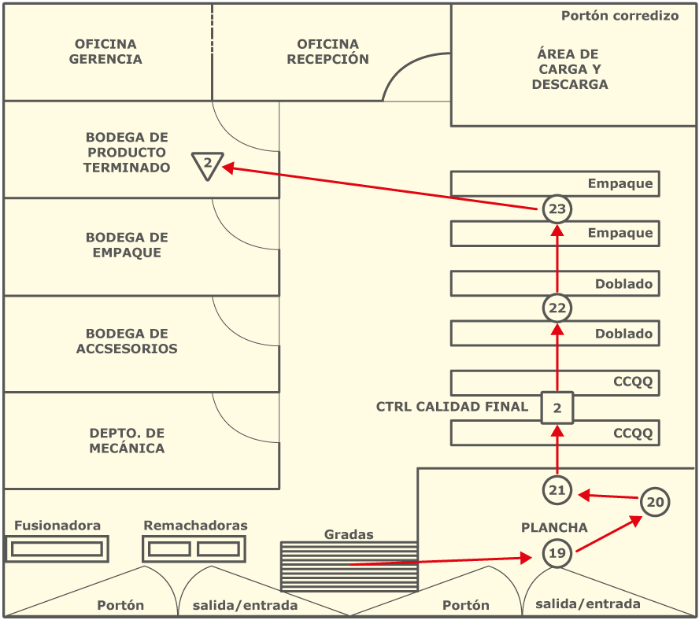
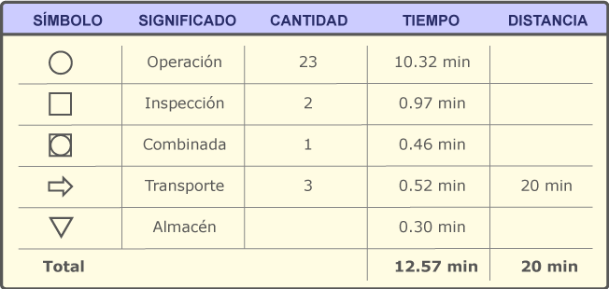

Slide 19
2. Los diagramas de recorridos desde-hacia
Pueden ser de gran utilidad para diagnosticar problemas relacionados con el arreglo de departamentos y áreas de servicio, así como con la ubicación de equipo dentro de un determinado sector de la planta.
Consiste en una matriz que despliega la magnitud del manejo de materiales que se lleva a cabo entre dos instalaciones en un periodo determinado. La unidad que identifica la cantidad de manejo de materiales puede ser la que le parezca más apropiada al analista. Pueden ser libras, toneladas, frecuencia de manejo de materiales, etc.
PLANEACIÓN SISTEMÁTICA DE LA DISTRIBUCIÓN DE MUTHER
El método sistemático para configurar plantas desarrollado por Muther (1973) se llama planeación sistemática de distribuciones (SLP). El objetivo del SLP es ubicar dos áreas con grandes relaciones lógicas y de frecuencia cercanas entre sí mediante el uso de un procedimiento directo de seis pasos:

Slide 20
Diagrame las relaciones. En esta primera etapa se establecen las relaciones entre las diferentes áreas; después, se elabora un diagrama sobre un formato especial llamado diagrama de relaciones. Una relación es el grado relativo de acercamiento, que se desea o que se requiere, entre diferentes actividades, áreas, departamentos, habitaciones, etc., según lo determine la información cuantitativa del flujo (volumen, tiempo, costo, enrutamiento) de un diagrama desde-hacia, o más cualitativamente, de las interacciones funcionales o información subjetiva.
Por ejemplo, a pesar de que el pintado podría ser el paso lógico entre el acabado, la inspección final y el empacado, los materiales tóxicos y las condiciones peligrosas y de probable incendio pueden requerir que el área de pintura esté completamente separada de las demás áreas.
Los valores que se les asignan a las relaciones varían de 4 a –1, con base en las vocales que semánticamente definen la relación.
2) Establezca las necesidades de espacio. En la segunda etapa se establecen las necesidades de espacio en términos de los pies cuadrados que existen. Estos valores pueden calcularse con base en las necesidades de producción, extrapoladas a partir de áreas existentes, proyectadas para expansiones futuras o establecidas por estándares legales o arquitectónicos.

Slide 21
3) Elabore diagramas de relaciones entre actividades. En la tercera etapa se dibuja una representación visual de las diferentes actividades. El analista comienza con las relaciones absolutamente importantes (A), utilizando cuatro líneas cortas paralelas para conectar las dos áreas.
Luego, el analista procede con las E, utilizando tres líneas paralelas aproximadamente del doble de longitud que las líneas A. El analista continúa este procedimiento con las I, O, etc., aumentando de manera progresiva la longitud de las líneas, a la vez que intenta evitar que las líneas se crucen o se enreden. En el caso de relaciones indeseables, las dos áreas se colocan lo más alejadamente posible y se dibuja una línea serpenteante (que representa un resorte) entre ellas.

Slide 22
4) Elabore relaciones de espacio en la distribución. Después, se crea una representación espacial escalando las áreas en términos de su tamaño relativo. Una vez que los analistas están satisfechos con la distribución, las áreas se compactan en un plano.
Además, se pueden introducir modificaciones al plano con base en las necesidades del manejo de materiales (por ejemplo, el departamento de embarques, paredes para las instalaciones de almacenamiento, cafetería.
5) Evalúe una distribución alterna. Debido a que existen tantas opciones de distribución, se debe evaluar las diferentes opciones para poder determinar la mejor solución.
Factores que se consideran importantes: ampliación de las instalaciones en el futuro, flexibilidad, eficiencia de flujo, manejo de materiales eficiente, seguridad, facilidad de supervisión, apariencia, etc.
La importancia relativa de dichos factores debe establecerse a través de un sistema de ponderaciones, como por ejemplo de 0 a 10.
Luego se le asigna un valor a cada opción para satisfacer cada factor. Muther sugiere la misma escala de 4 a –1; 4 representa casi perfecto; 3, especialmente bueno; 2, importante; 1, resultado ordinario, 0, sin importancia; y –1, no aceptable.
Después, cada valor se multiplica por su peso. Los productos de cada opción se suman y el valor más grande indica la mejor solución.
6) Seleccione la distribución e instálela. El paso final consiste en implantar el nuevo método.

Slide 28
DIAGRAMA DE ACTIVIDADES MÚLTIPLES
Dentro del estudio de métodos disponemos de diversas herramientas que nos permiten aplicar procedimientos más efectivos en nuestras operaciones y reducir costes. Una de ellas son los gráficos de actividades múltiples o simultáneas, que se emplean para registrar y estudiar las actividades interdependientes de hombres y máquinas.
Este diagrama ayuda a programar de forma adecuada los elementos que forman parte del proceso. Se pretende reducir el número y duración de los tiempos improductivos (parada y espera).
La técnica consiste en representar el trabajo de cada recurso según una escala de tiempos común para manifestar las interrelaciones entre todos ellos, pudiendo así examinar y criticar el método, con el fin de eliminar los periodos de inactividad. De este modo, se puede analizar y mejorar el método y balancear el tiempo asignado, por ejemplo, entre el trabajo de un operario y el de una máquina.

Slide 29
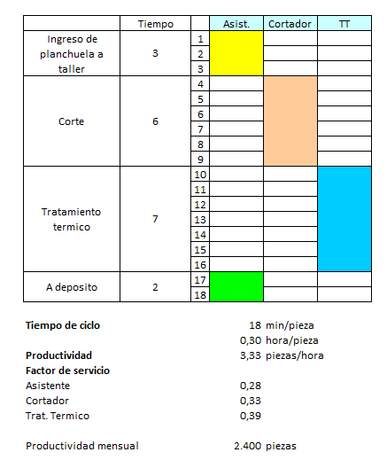
Las fases para la realización del diagrama de actividades simultáneas son:
Observar la operación y descomponer en elementos.
Determinar el tiempo de cada elemento.
Representar por separado la secuencia de las operaciones de cada recurso en una escala de tiempos común y en el orden realizado.

Slide 30
DIAGRAMA HOMBRE-MÁQUINA
El diagrama de procesos hombre-máquina se utiliza para estudiar, analizar y mejorar una estación de trabajo a la vez. El diagrama muestra la relación de tiempo exacta entre el ciclo de trabajo de la persona y el ciclo de operación de la máquina. Estos hechos pueden conducir a una utilización más completa del tiempo del trabajador y de la máquina así como a obtener un mejor balance del ciclo de trabajo.
Muchas máquinas herramienta son totalmente automáticas (la máquina de tornillo automático) o semiautomáticas (el torno de torreta). Con este tipo de equipos, el operador muy a menudo está desocupado en una parte del ciclo.
La utilización de este tiempo ocioso puede incrementar las ganancias del operador y mejorar la eficiencia de la producción.

Slide 31
La práctica de hacer que un empleado maneje más de una máquina se conoce como acoplamiento de máquinas. Debido a que los sindicatos se podrían resistir a aceptar este concepto, la mejor manera de “vender” el acoplamiento de máquinas es demostrar la oportunidad de obtener ganancias adicionales.
Puesto que el acoplamiento de máquinas aumenta el porcentaje de “tiempo de esfuerzo” durante el ciclo de operación, son posibles mayores incentivos si la compañía trabaja con base en un plan de pago de incentivos.
Cuando se elabora el diagrama de procesos hombre-máquina, en primer lugar el analista debe identificar el diagrama con un título tal como Diagrama de procesos hombre-máquina. Información adicional acerca de la identificación podría incluir el número de parte, el número de diagrama, la descripción de la operación, el método actual o propuesto, la fecha y el número de la persona que elabora el diagrama.

Slide 32
En razón de que los diagramas hombre-máquina se dibujan siempre a escala, el analista debe seleccionar una distancia en pulgadas o centímetros para estar de acuerdo con una unidad de tiempo tal que el diagrama pueda distribuirse adecuadamente.
A medida que el tiempo del ciclo de la operación que se analiza sea mayor, la distancia por minuto decimal será más corta.
Una vez que se han establecido los valores exactos de la distancia, en pulgadas o centímetros por unidad de tiempo, el diagrama puede comenzar.
Para elaborar este tipo de diagrama, se debe decidir la escala de tiempo y distancia que se va a utilizar.
Por ejemplo, si se decide que 1 centímetro representa 1 minuto, entonces dibujarás las actividades del operario y de la máquina con esa proporción. Cuanto más largo sea el ciclo de operación, más pequeña debe ser la distancia por unidad de tiempo para que el diagrama no se vuelva demasiado grande.

Slide 33
El lado izquierdo muestra las operaciones y el tiempo para el empleado, mientras que el derecho muestra el tiempo trabajado y el tiempo ocioso de la máquina o máquinas.
Una línea continua que se dibuja verticalmente representa el tiempo de trabajo del empleado.
Un corte en la línea trabajo-tiempo vertical significa tiempo ocioso.
Una línea vertical continua por debajo de cada encabezado de máquina indica el tiempo de operación de la máquina y un corte en la línea vertical de la máquina señala el tiempo ocioso de ésta.
Una línea punteada por debajo de la columna máquina indica el tiempo de carga y de descarga de la máquina, durante el cual la máquina no está ociosa ni en operación.

Slide 34
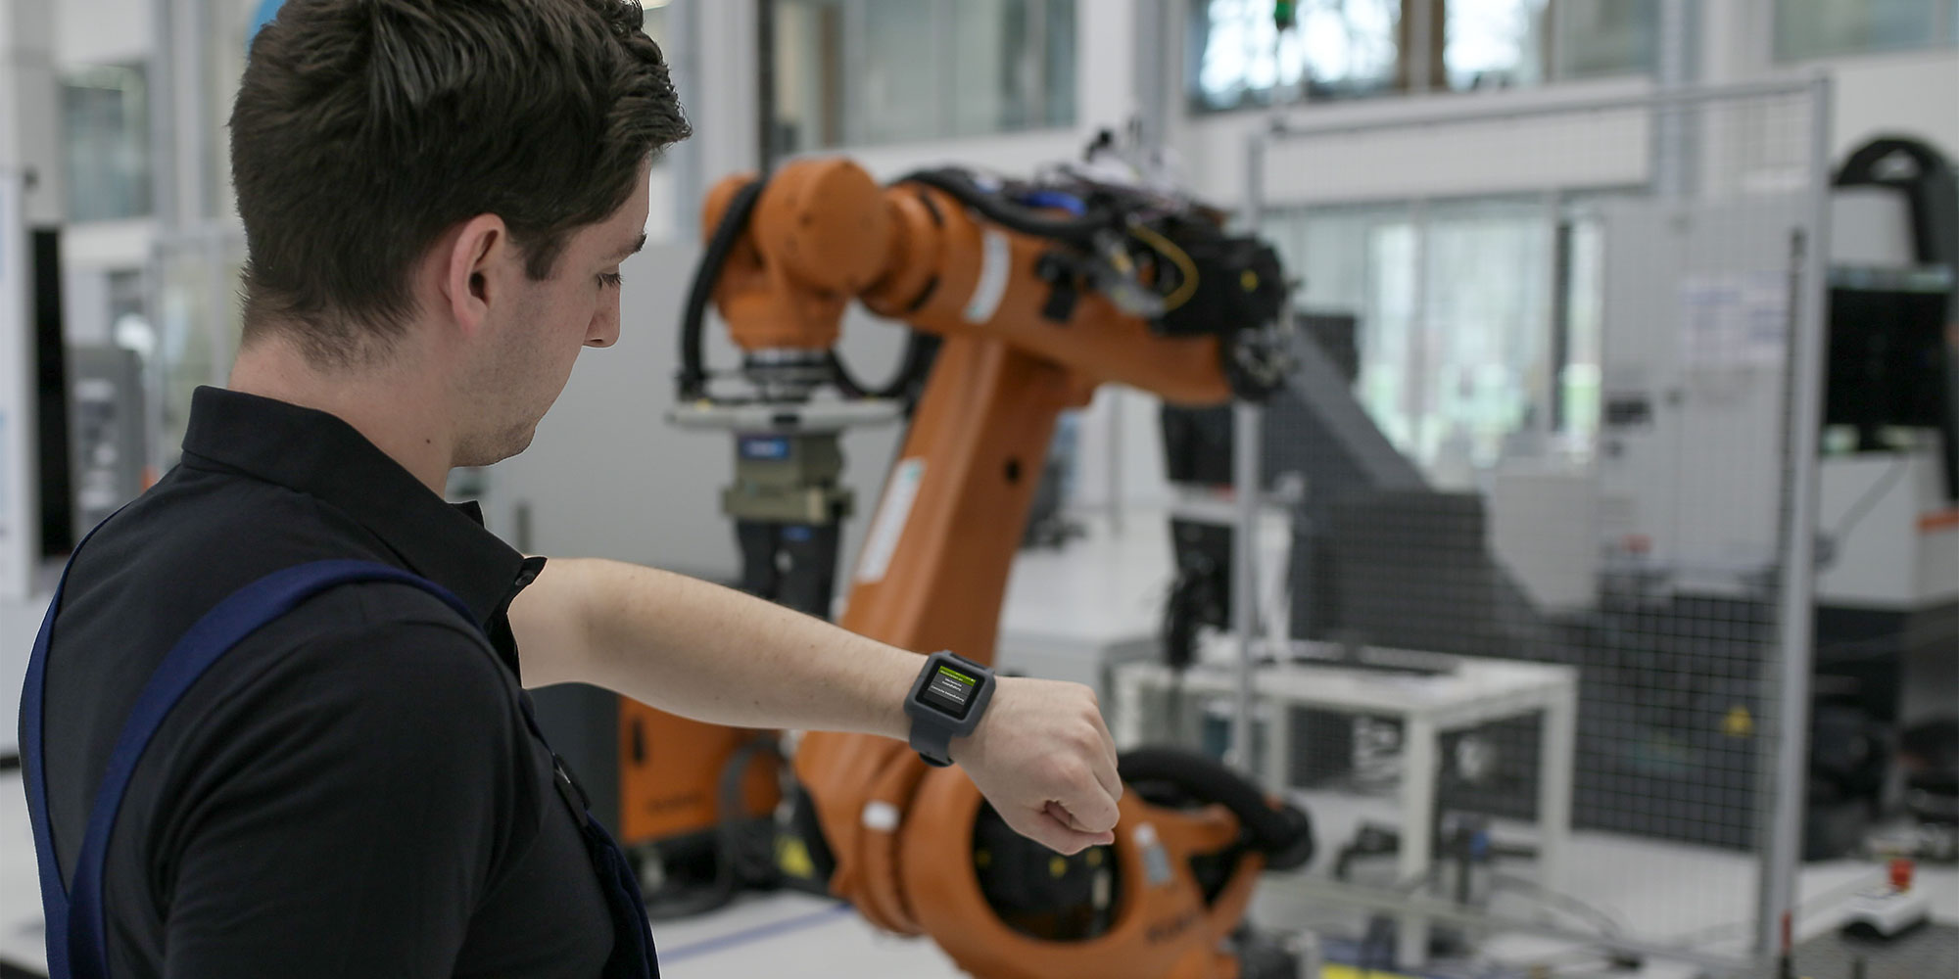
El analista debe elaborar diagramas de todos los elementos de tiempo ocioso y ocupado tanto del trabajador como de la máquina a lo largo de la terminación del ciclo.
La parte inferior del diagrama muestra el tiempo de trabajo total y el tiempo ocioso total del trabajador así como el tiempo de trabajo total y el tiempo ocioso de cada máquina.
El tiempo productivo más el tiempo ocioso del trabajador debe ser igual al tiempo productivo más el tiempo ocioso de cada máquina con la que él opera.

Slide 35
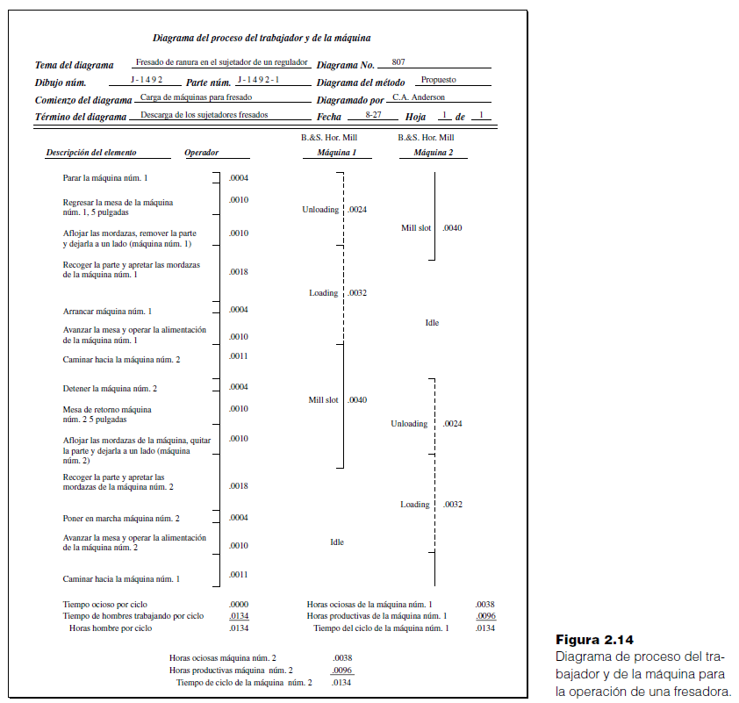

Slide 36
Es necesario contar con valores elementales de tiempo precisos antes de que el diagrama del trabajador y la máquina puedan construirse. Dichos valores deben representar tiempos estándar que incluyan una tolerancia aceptable para la fatiga, retrasos inevitables y retardos del personal.
El analista nunca debe utilizar lecturas generales del cronómetro para elaborar el diagrama.
El diagrama de proceso hombre-máquina terminado muestra claramente la áreas en las que ocurre el tiempo ocioso de máquina y el tiempo ocioso del trabajador. Por lo general, estas áreas son un buen lugar para comenzar a llevar a cabo mejoras. Sin embargo, el analista también debe comparar el costo de la máquina ociosa con el del trabajador ocioso.
Ejemplo Simple: Imagina que en una fábrica de ensamblaje de muebles, hay un operario que utiliza una sierra de corte automático. El diagrama hombre-máquina muestra que la sierra está ociosa durante 5 minutos por cada ciclo de 15 minutos, y el operario está ocioso solo 2 minutos en el mismo ciclo. Si el costo de la sierra ociosa es de $50 por hora y el costo del operario es de $15 por hora, se deduce que el costo mayor está en la máquina ociosa. En este caso, se deberían buscar maneras de reducir el tiempo ocioso de la sierra.

Slide 37
Criterios de análisis para el estudio de trabajo

Slide 38
Estudio de trabajo como medio de incrementar la productividad.
En este estudio se analiza la forma de optimizar la productividad a través del estudio de trabajo, identiﬁcando ineﬁciencias y proponiendo mejoras. Se abordan técnicas como el análisis de tiempos y el diseño de métodos.

Slide 39
La productividad se deﬁne como la relación entre la producción obtenida y los recursos utilizados. Es fundamental en la competitividad de las organizaciones, por lo que su optimización es crucial para el éxito empresarial.
El estudio de trabajo permite identiﬁcar ineﬁciencias y desperdicios en los procesos, lo que conduce a una mejora continua de la productividad. Además, facilita la estandarización de métodos y tiempos.

Slide 40
El análisis de tiempos es fundamental para determinar el tiempo estándar de ejecución de una tarea.
Al aplicar las técnicas de estudio de trabajo, se logra una mayor eﬁciencia en los procesos, reducción de costos operativos y tiempos de producción, así como una mejora en la calidad del producto o servicio.
La optimización de la productividad requiere una cultura de mejora continua, donde se fomenta la participación de los trabajadores en la identiﬁcación y implementación de mejoras en los procesos.
El diseño de métodos busca establecer la forma más eﬁciente de realizar una tarea, eliminando pasos innecesarios y reduciendo movimientos.

Slide 41
Estudio del Trabajo
Es la aplicación de ciertas técnicas y en particular el estudio de métodos y estudio del tiempo, que se utilizan para examinar el trabajo humano en todos sus contextos y que llevan sistemáticamente a investigar todos los factores que influyen en la eficiencia y economía de la situación estudiada, con el fin de efectuar mejoras.
Por ende se deduce que el Estudio de Trabajo es un método sistemático para el incremento de la productividad.

Slide 42
UTILIDAD DE UN ESTUDIO DE TRABAJO
El Estudio de Trabajo es un medio para incrementar la productividad de un sistema productivo mediante metodologías de reorganización de trabajo, (secuencia y método), este método regularmente requiere un mínimo o ninguna inversión de capital para infraestructura, equipo y herramientas.
Es el método más exacto para establecer normas de rendimiento, de las que dependen la planificación, programación y el control de las operaciones.
Contribuye con el establecimiento de garantías respecto a seguridad e higiene.
Tiene un periodo de percepción inmediato.
La aplicación de la metodología del Estudio de Trabajo es universal, por ende es aplicable a cualquier tipo de organización.
Es relativamente poco costoso y de fácil aplicación.

Slide 43
PROCEDIMIENTO BÁSICO PARA EL ESTUDIO DEL TRABAJO

Slide 44
SELECCIONAR el trabajo o proceso que se ha de estudiar.
REGISTRAR o recolectar todos los datos relevantes acerca de la tarea o proceso.
EXAMINAR los hechos registrados con espíritu crítico: justificar el lugar, el orden en que se ejecuta, quién la ejecuta, y los medios empleados.
ESTABLECER el mejor método, considerando las circunstancias y utilizando técnicas de gestión así como los aportes de los dirigentes, supervisores, trabajadores y asesores.
EVALUAR los resultados obtenidos con el nuevo método en comparación con la cantidad de trabajo necesario y establecer un tiempo tipo.
DEFINIR el nuevo método, y presentarlo a todas las personas a quienes concierne, utilizando demostraciones.
IMPLANTAR el nuevo método.
CONTROLAR la aplicación de la nueva norma siguiendo los resultados obtenidos y comparándolos con los objetivos.

Slide 45
Cierta compañía debe fabricar 10,000 unidades de un producto que requiere una sola operación de moldeo en su proceso de fabricación. El pedido deberá estar terminado en 26 semanas. En la fábrica trabajan 88 horas por semana y hasta 40% de tiempo extra.
Los tiempos estimados para cada uno de los elementos de la operación son:
Cargar material en máquina 4 minutos
Moldear (automático) 20 minutos
Descargar la parte terminada 2 minutos
Inspeccionar 3 minutos
Caminar de máquina a máquina 1 minuto
El ciclo utilizado para determinar los costos se acostumbra corregir aumentándoles un suplemento de 15%
Solo se dispone de un operador y tres máquinas.
Los costos son:
Salario del operador: $5/hora normal; $7.5/hora extra;
Costo variable de máquina $10/hora
Material $1.5 por unidad
Costo de preparación y montaje: $4/montaje por máquina
Se desea encontrar el método de producción más económico para fabricar el pedido.

Slide 46
El estudio del trabajo es el examen sistemático de los métodos para realizar las actividades con el fin de mejorar la utilización eficaz de los recursos y de establecer normas de rendimiento con respecto a las actividades que se están realizando. -OIT

Slide 47
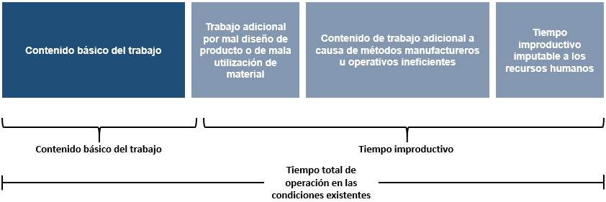
Dentro del análisis del trabajo de una persona, nos podemos encontrar con que el tiempo que dedica a la labor, se descompone en las siguientes categorías:

Slide 48
Con vista a la imagen, es necesario destacar que:
El contenido básico del trabajo es el tiempo teórico y no reducible requerido para obtener una unidad de producción o hacer una operación.
Con contenido de trabajo nos referimos a la cantidad de trabajo sobre un producto o proceso
Dentro del estudio del trabajo, se deben determinar estos aspectos para plantear soluciones que reduzcan el tiempo total improductivo.

Slide 49
